Slide 1
Автоматизирана Почвена система
Изготвено от:
Калоян Колев
Теодор Тодоров
Николай Чекердеков

Slide 2
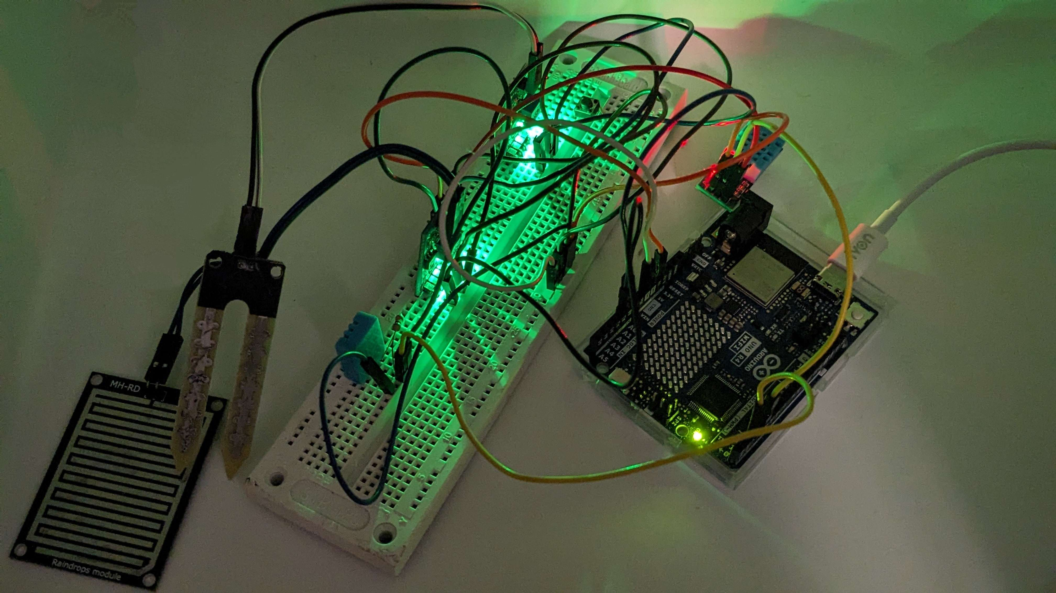
Въведение

Slide 3
Хардуерна реализация

Slide 4
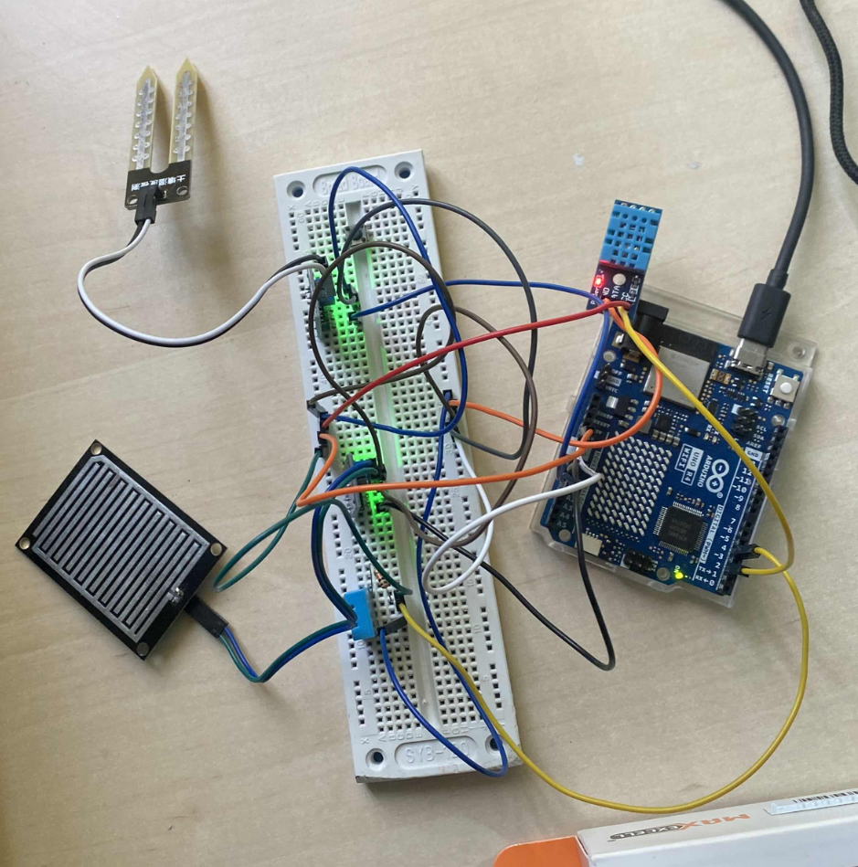
LM393
DHT11
YL-83
Arduino Microcontroller

Slide 5
Софтуерна реализация

Slide 6
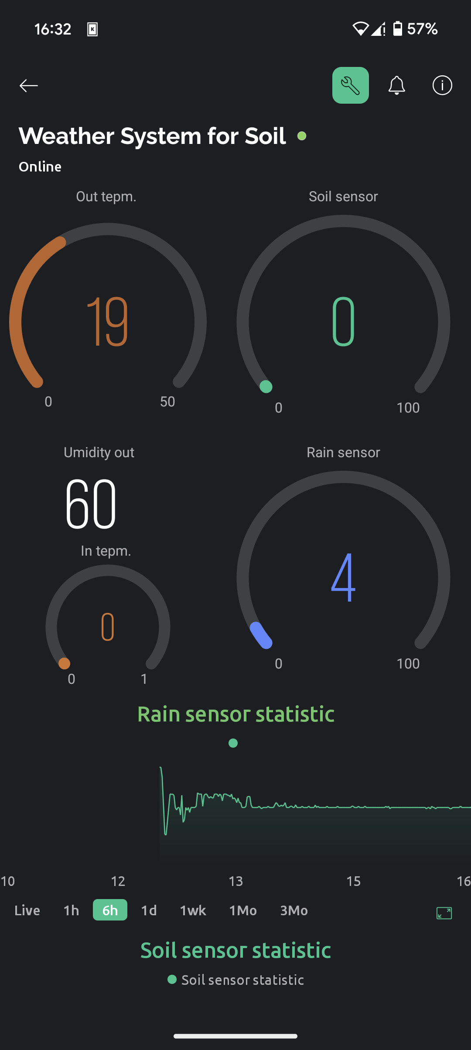
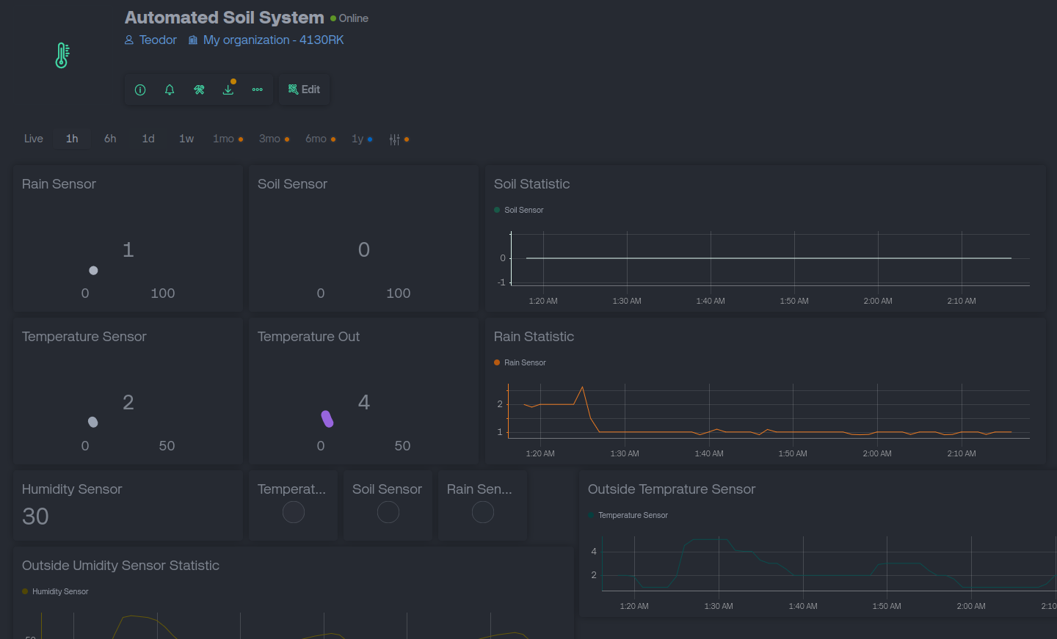

Безжична
връзка

Slide 7
Безжична
връзка
Blynk IoT
iOS, Android & Web View

Slide 8
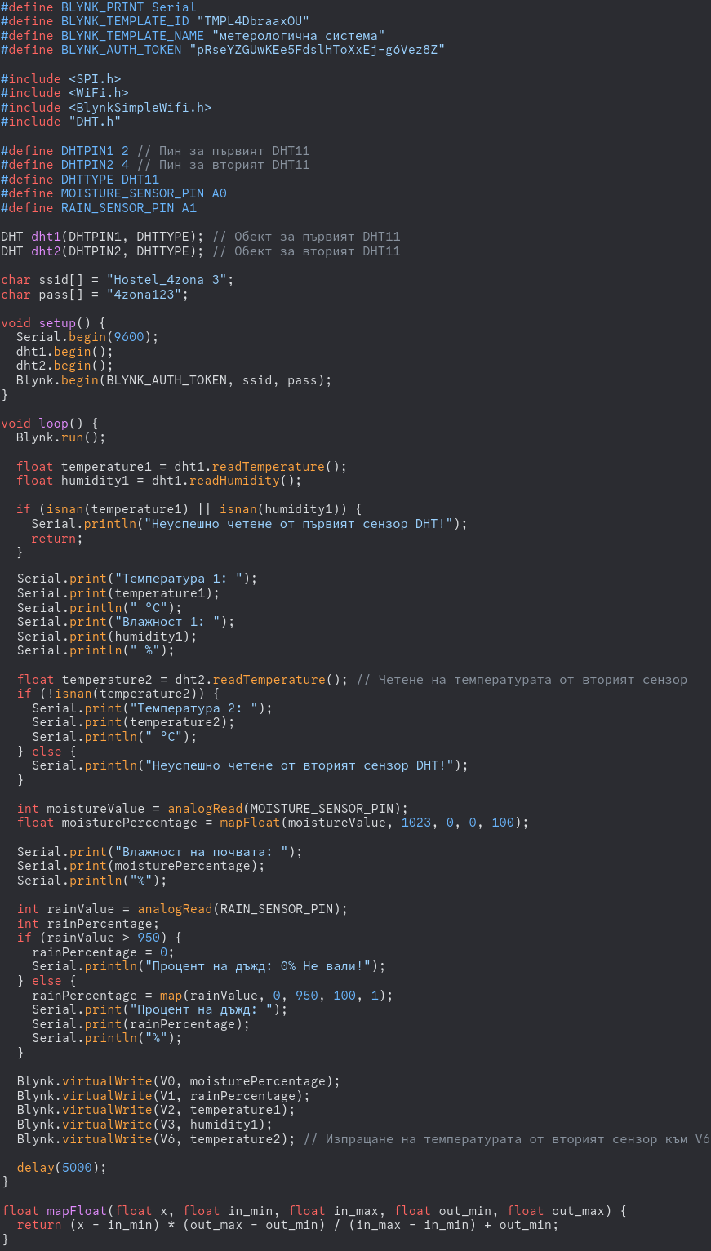

Slide 10
Демонстрация

Slide 11
Очакваме вашите въпроси

Slide 12
Благодарим за вниманието!

